Slide 1


Slide 2


Slide 3


Slide 4
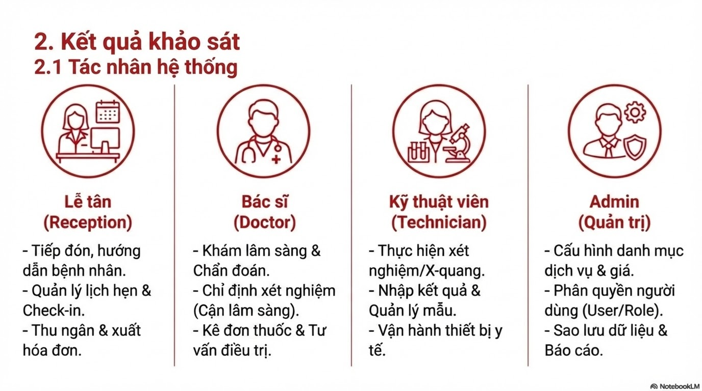

Slide 5


Slide 6
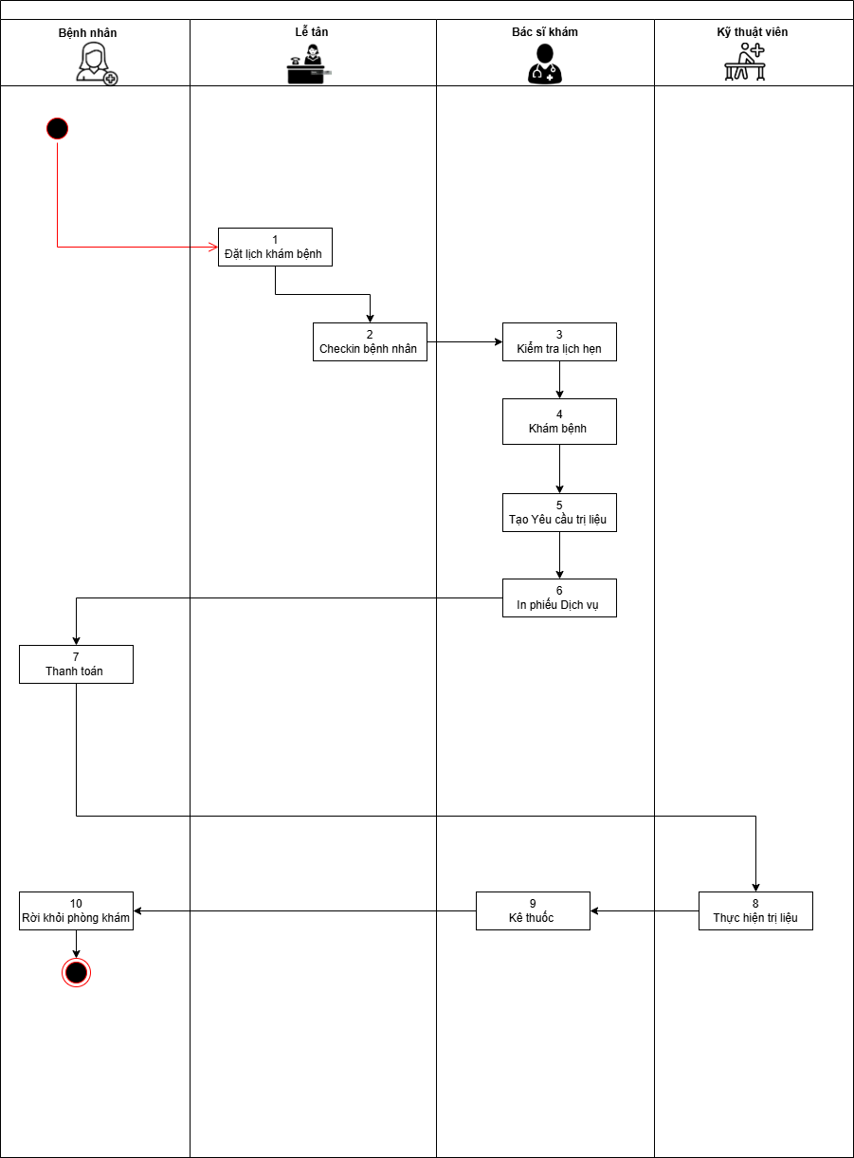
Hình 1 : Sơ đồ quy trình tổng quát của phòng khám

Slide 7
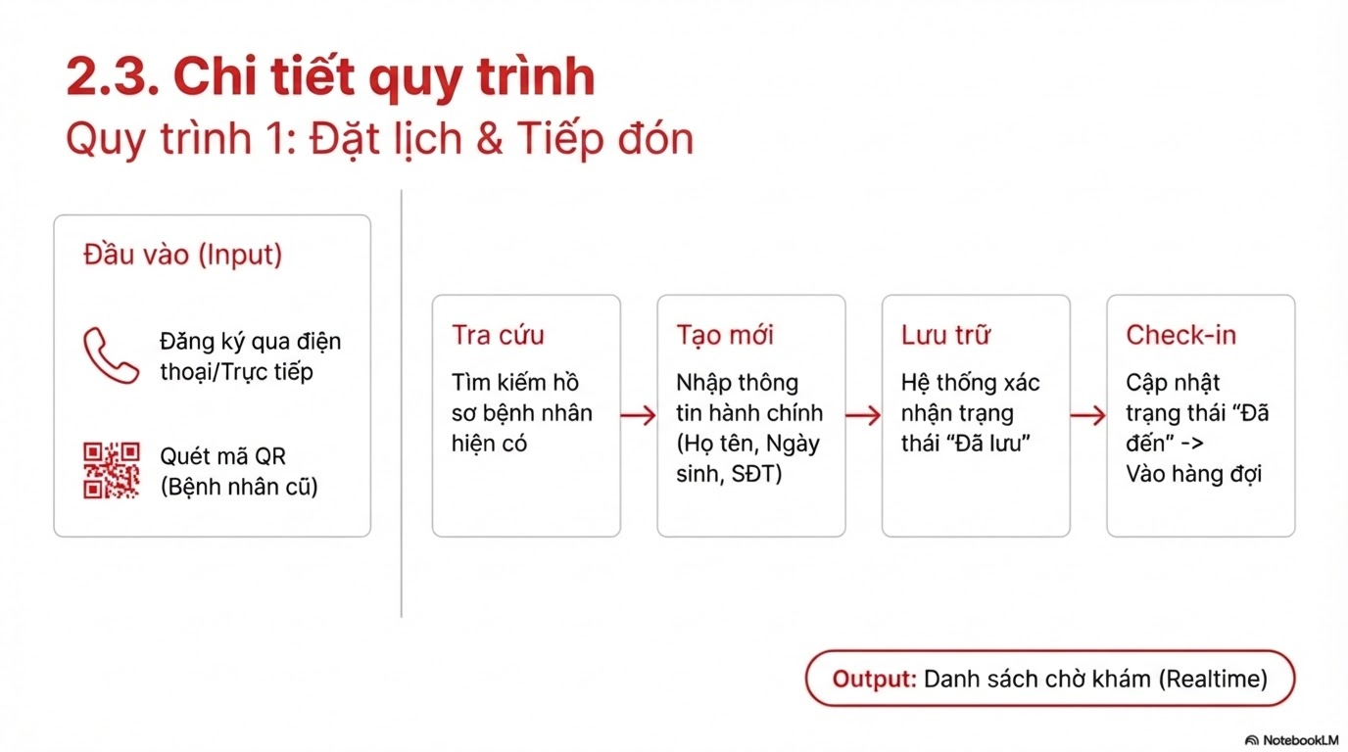

Slide 8
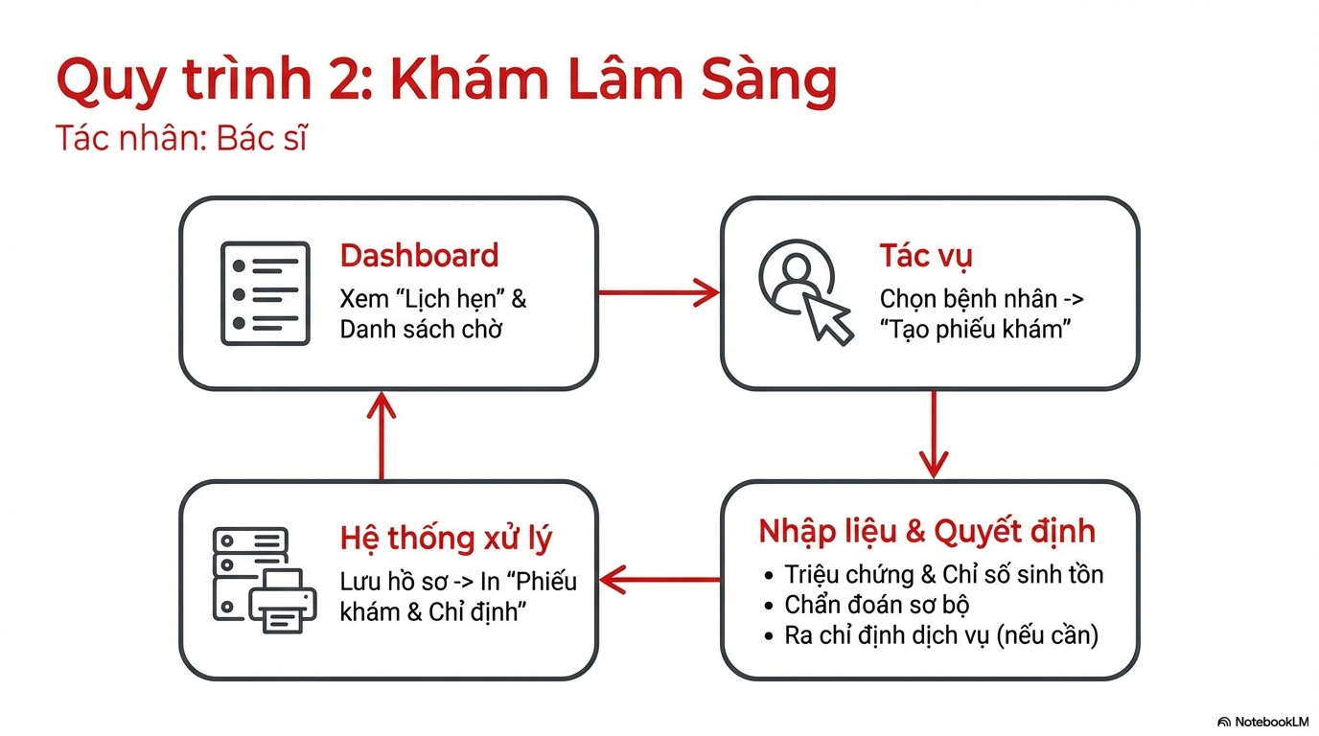

Slide 9


Slide 10


Slide 11


Slide 12
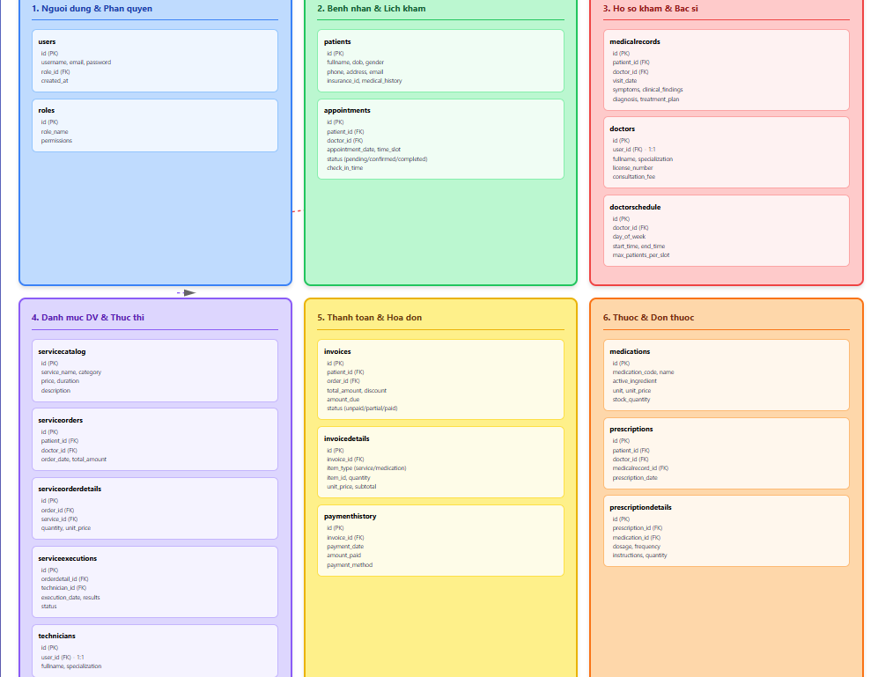
4. Phân tích về Cơ sở dữ liệu
Hình 2 :Hình ảnh tổng quan về Cơ sở dữ liệu cho Hệ thống quản lý Phòng khám đa khoa

Slide 13

5. Một số hình ảnh về hệ thống

Slide 14
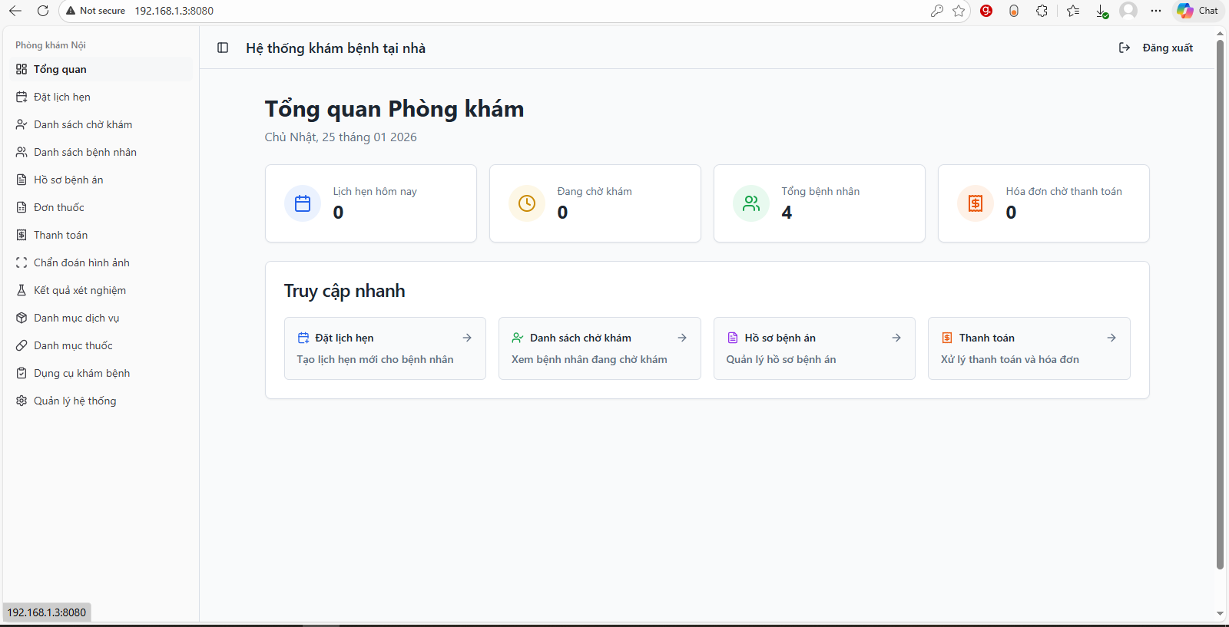
5. Một số hình ảnh về hệ thống

Slide 15
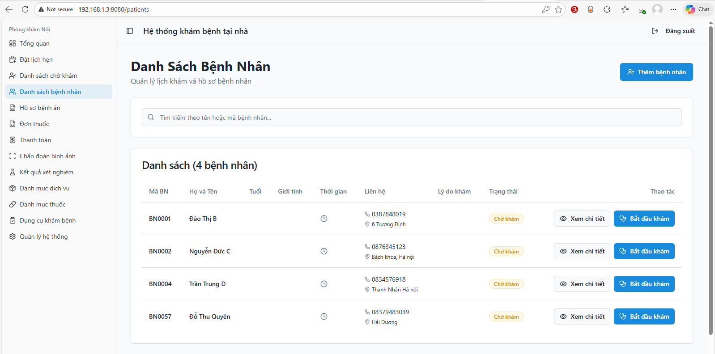
5. Một số hình ảnh về hệ thống

Slide 16
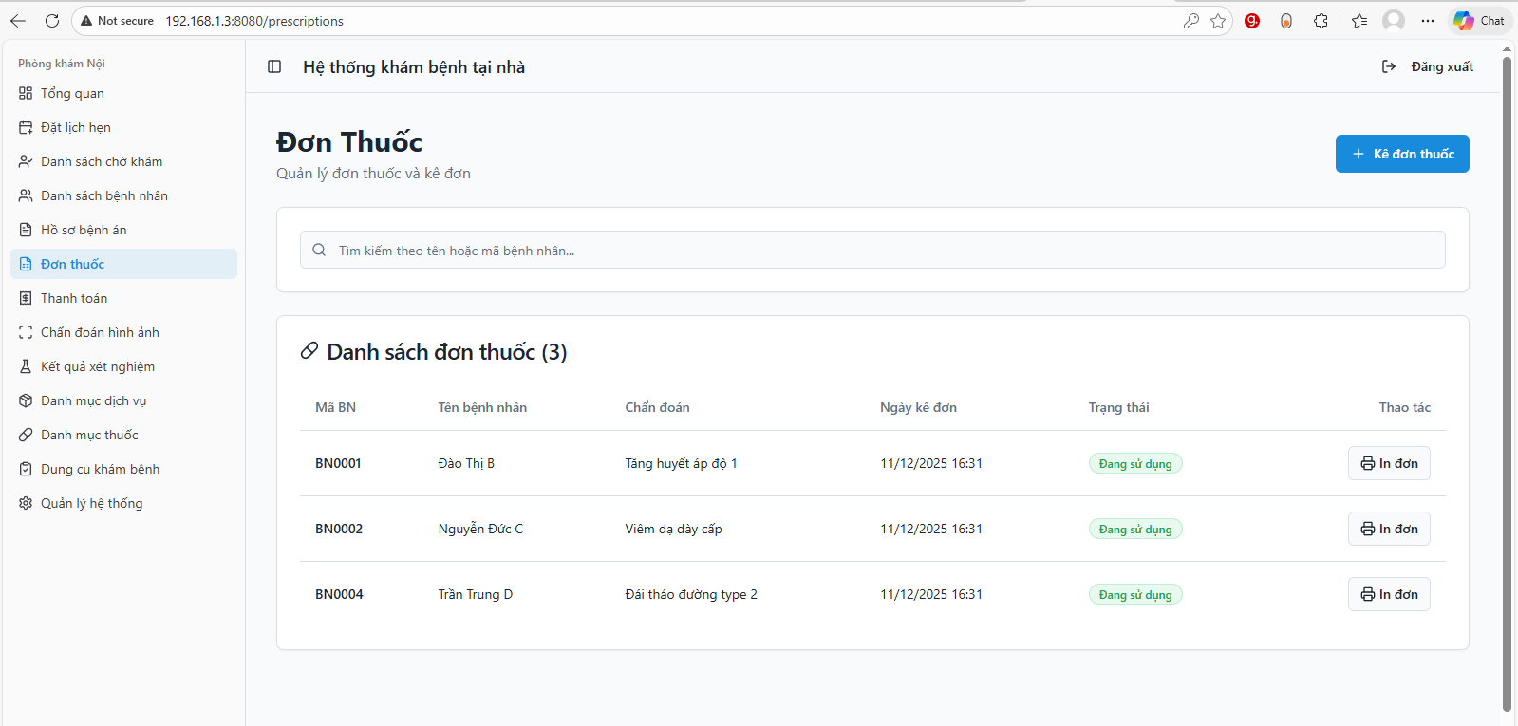
5. Một số hình ảnh về hệ thống

Slide 17
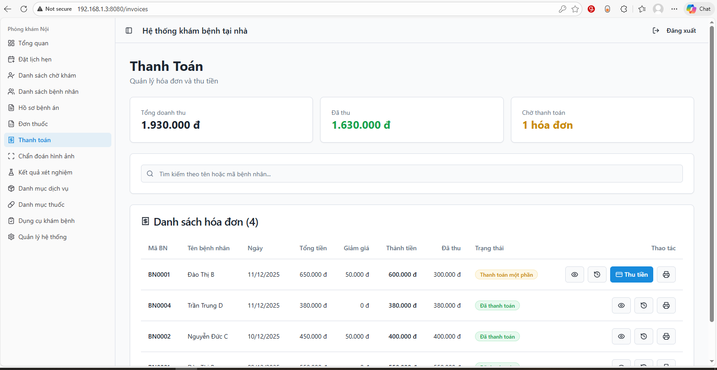
5. Một số hình ảnh về hệ thống

Slide 18
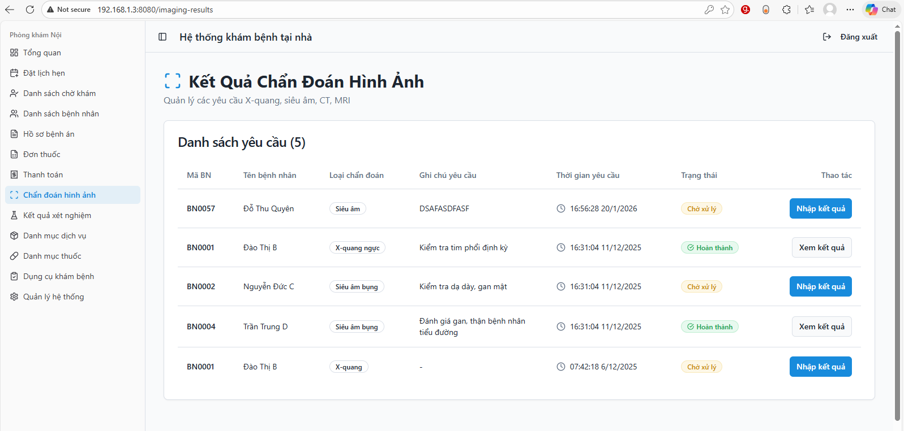
5. Một số hình ảnh về hệ thống

Slide 19
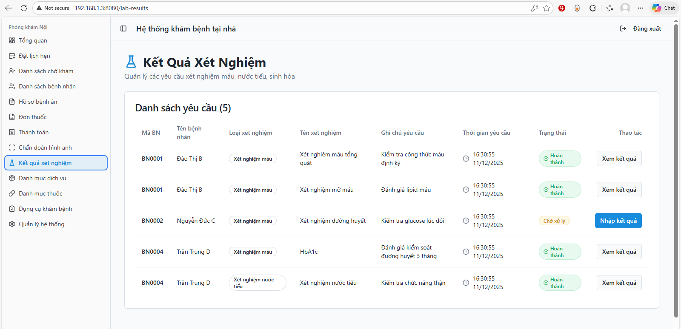
5. Một số hình ảnh về hệ thống

Slide 20
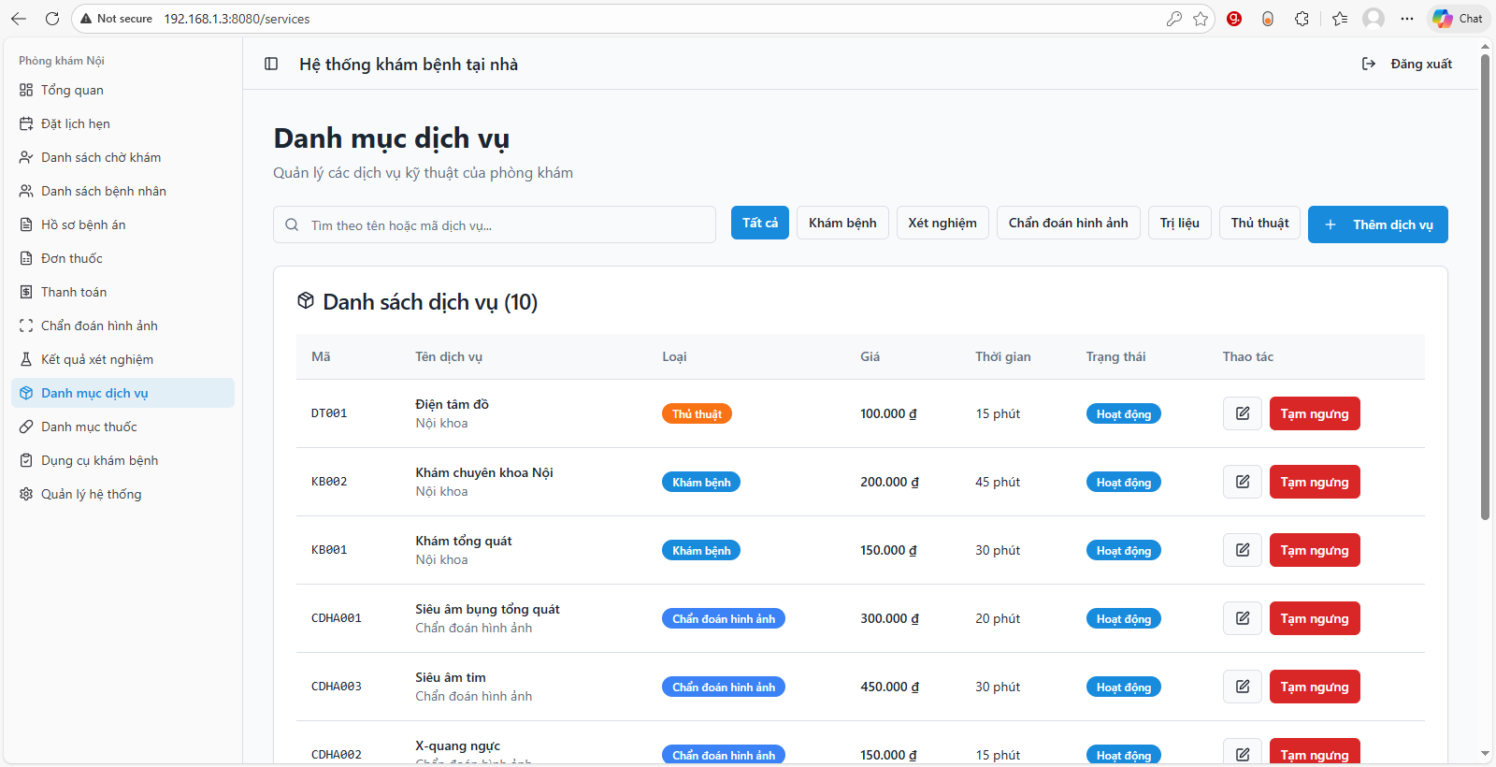
5. Một số hình ảnh về hệ thống

Slide 21
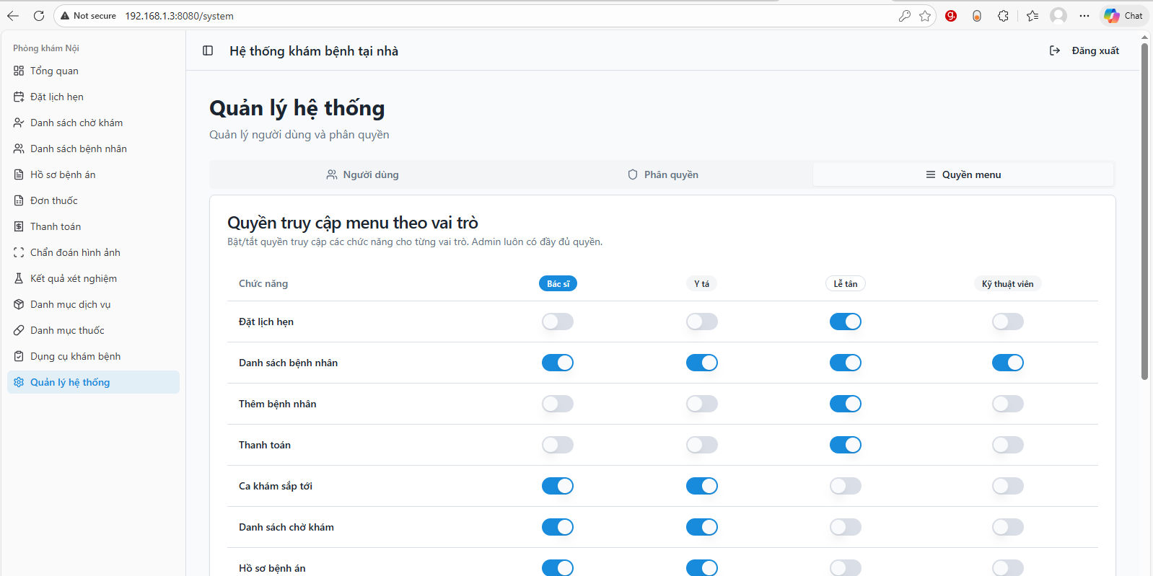
5. Một số hình ảnh về hệ thống

Slide 22
6. Tài liệu tham khảo
1. Elmasri, R., & Navathe, S. B. (2015). Fundamentals of Database Systems, 7th
Edition. Pearson.
2. Connolly, T., & Begg, C. (2014). Database Systems: A Practical Approach to
Design, Implementation, and Management, 6th Edition. Pearson.
3. Sommerville, I. (2015). Software Engineering, 10th Edition. Pearson.
4. Pressman, R. S., & Maxim, B. R. (2014). Software Engineering: A Practitioner’s
Approach, 8th Edition. McGraw-Hill.
5. Fowler, M. (2003). UML Distilled: A Brief Guide to the Standard Object Modeling
Language, 3rd Edition. Addison-Wesley.
6. Larman, C. (2004). Applying UML and Patterns: An Introduction to Object
Oriented Analysis and Design and Iterative Development, 3rd Edition. Prentice
Hall.
7. Microsoft Documentation. SQL Server Database Design Best Practices.
URL: https://docs.microsoft.com/en-us/sql

Slide 23


